Slide 1
Povijest hrvatskog književnog jezika (KVIZ)

Slide 2
ČAKAVSKO NARJEČJE
Gdje se koristilo čakavsko narječje u 16. st.?
a) Split, Hvar i Zadar
b) Zagreb, Osijek i Varaždin
c) Slavonija i Međimurje

Slide 3
TOČNO
SLJEDEĆE PITANJE

Slide 4
NETOČNO
VRATI NAZAD

Slide 5
Hanibal Lucić
Split
Petar Zoranić
Zadar
Petar Hektorović
Hvar
Marko Marulić

Slide 6
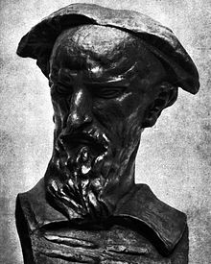
Marko Marulić je pisao djela na…
a) Latinskom i opće slavenskom
b) Hrvatskom i latinskim
c) Mađarskim i latinskim
d) Mađarskim i opće slavenskim

Slide 7
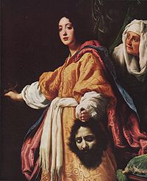
Judita je…
a) Priča
b) Lirsko prozni tekst
c) Drama
d) Epski spjev

Slide 8
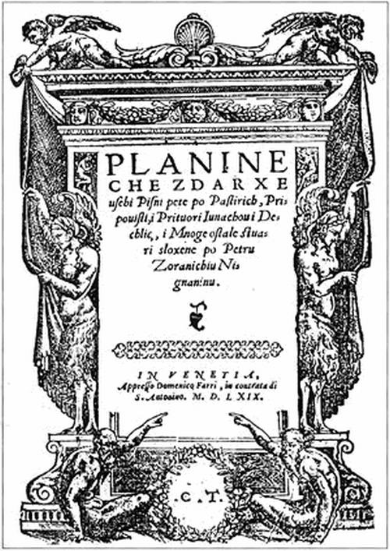
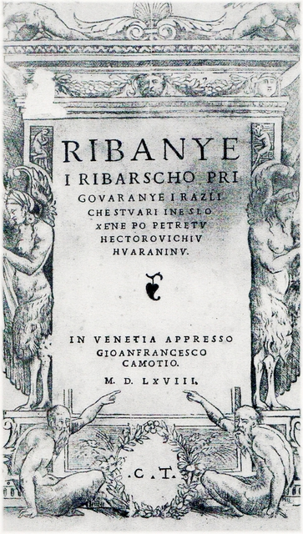
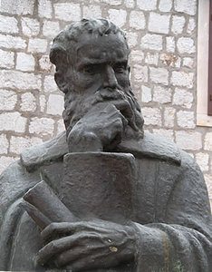
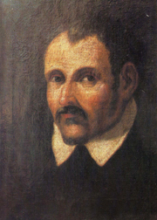
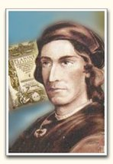
a) „Planine”
c)
Petar Hektorović _______
b) „ Robinja”
a)
Petar Zoranić _______
c) „ Ribanje i ribarsko prigovaranje”
b)
Hanibal Lucić _______

Slide 9
Štokavsko narječje
Gdje se koristilo štokavsko narječje u 16. st.?
a) Rijeka
b) Osijek
a) Dubrovnik
a) Pula

Slide 10
TOČNO
SLJEDEĆE PITANJE

Slide 11
NETOČNO
VRATI NAZAD

Slide 12
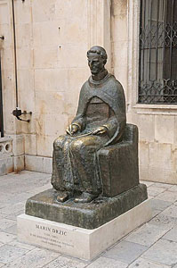
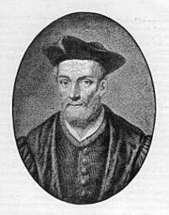
Tko su najpoznatiji pisci štokavskog narječja?
Marin Držić
Šiško Menčetić
Mavro Vetranović

Slide 13
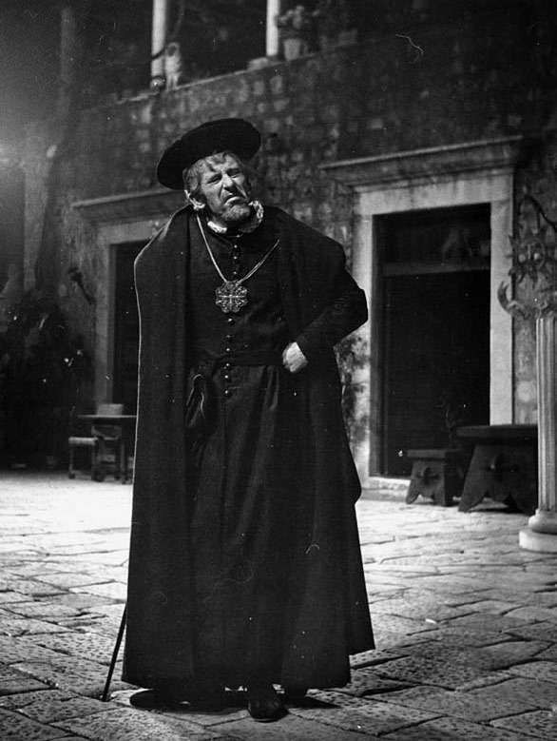
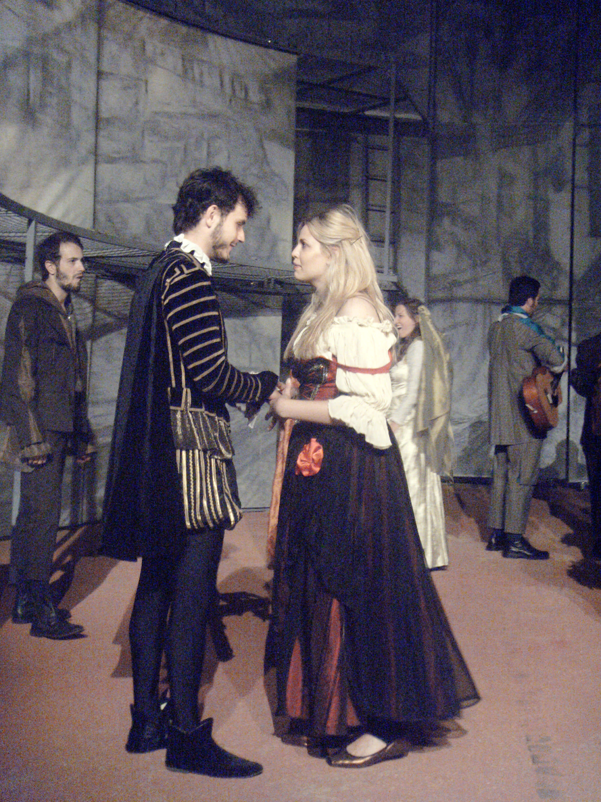
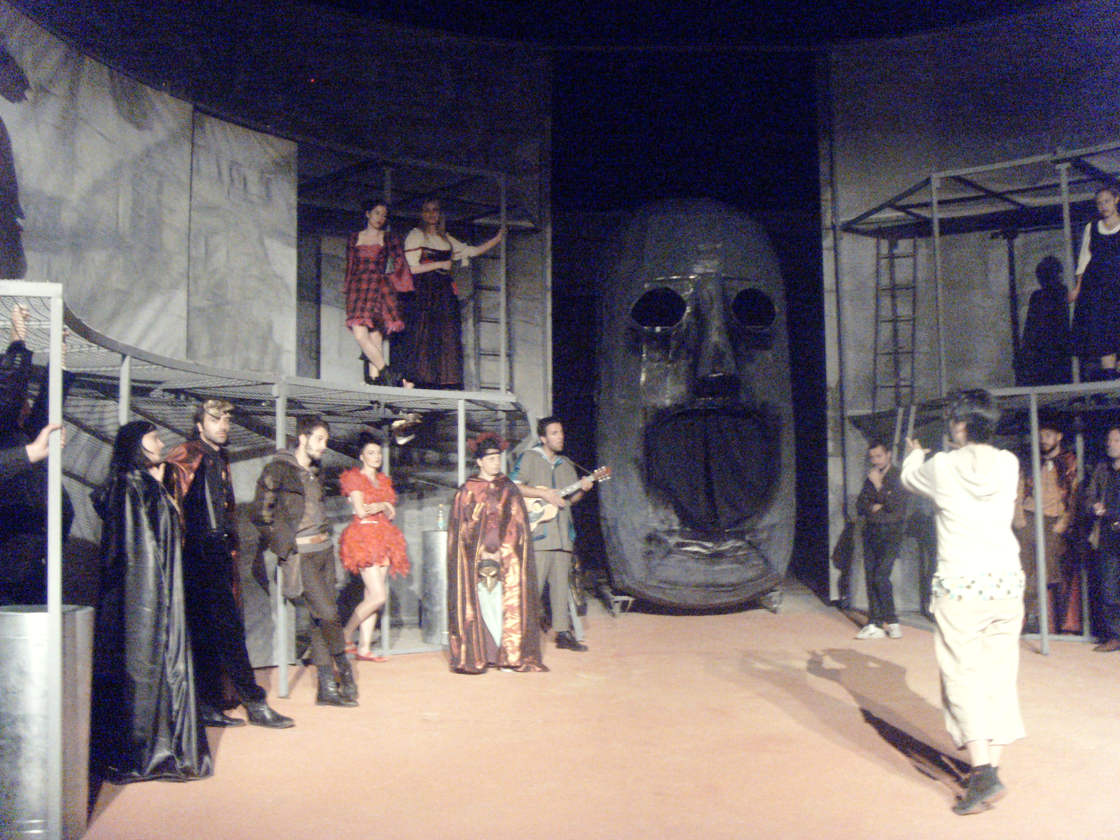
Marin Držić je napisao…
a) Dundo Marje
b) Dundo Miroje
c) Dundo Merjo
d) Dundo Maroje

Slide 14
KAJKAVSKO NARJEČJE
Gdje se koristilo kajkavsko narječje u 16. st.?
a) Na sjeveroistoku
b) Na sjeverozapadu
c) Na jugoistoku
d) Na jugozapadu

Slide 15
TOČNO
SLJEDEĆE PITANJE

Slide 16
NETOČNO
VRATI NAZAD

Slide 17
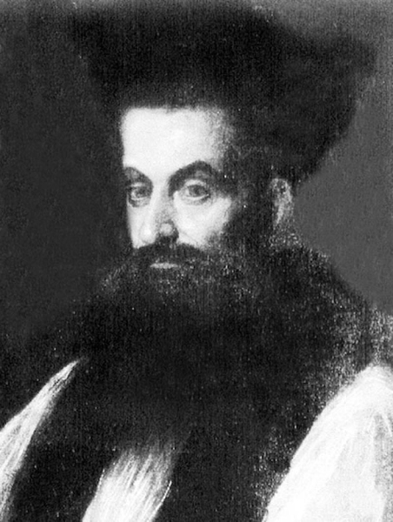
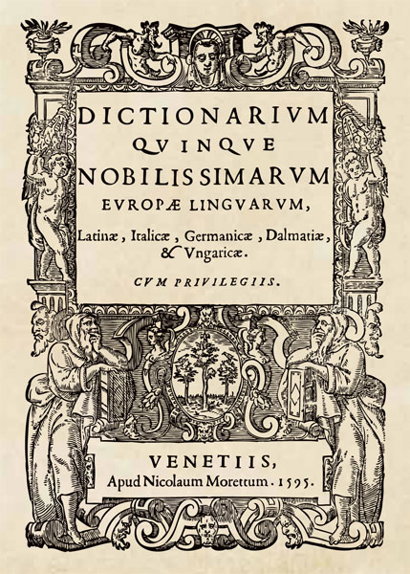
JEZIKOSLOVLJE
Faust Vrančić objavljuje prvi hrvatski tiskani rječnik…
a) 1596. g.
b) 1559. g.
c) 1595. g.
d) 1556. g.

Slide 18
Kako se zove prvi hrvatski tiskani riječnik?
a) Rječnik pet najčudnijih europskih jezika latinskoga, talijanskoga, njemačkoga, dalmatinskoga i mađarskoga
b) Rječnik pet najčudnijih europskih jezika latinskoga, talijanskoga, češkoga, dalmatinskoga i mađarskoga
c) Rječnik pet najčudnijih europskih jezika latinskoga, talijanskoga, njemačkoga, hrvatskoga i mađarskoga
d) Rječnik pet najčudnijih europskih jezika latinskoga, talijanskoga, njemačkoga, dalmatinskoga i slovačkoga

Slide 19
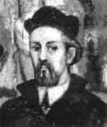
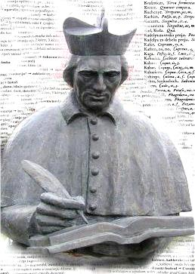
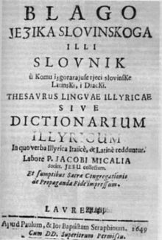
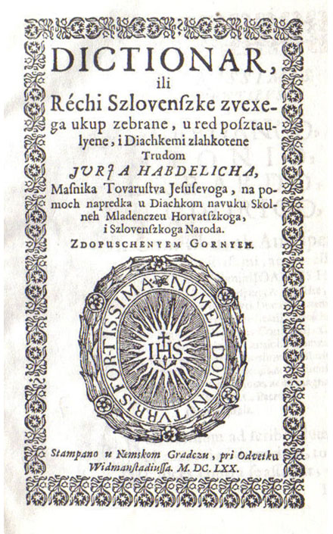
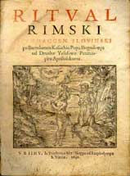
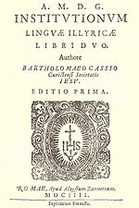
Bartol Kašić
Blago jezika slovenskoga
Dictionar ili reči slovenske
Juraj Habdelić
Ritual rimski
Jakov Mikalja
Temelji ilirskoga jezika u dvije knjige (PRVA HRVATSKA GRAMATIKA)

Slide 20
a) 1604. g.
c)
Blago jezika slovenskoga ____
d)
b) 1640. g.
Dictionar ili reči slovenske ____
c) 1649. g.
b)
Ritual rimski ____
d) 1670. g.
Temelji ilirskoga jezika u dvije knjige (PRVA HRVATSKA GRAMATIKA) ____
a)

Slide 21
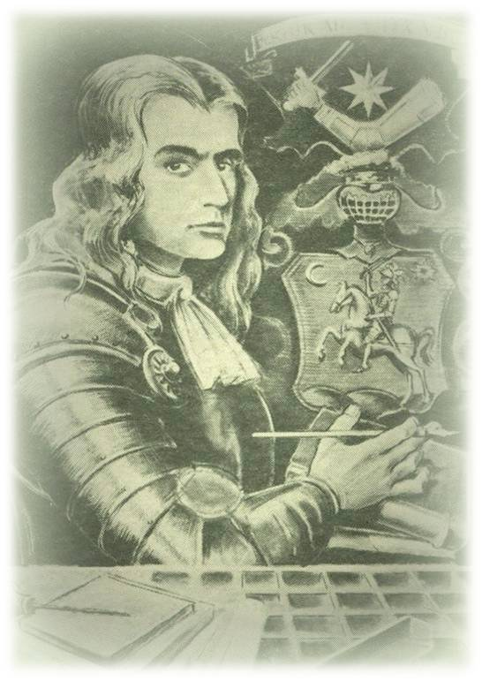
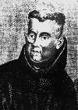
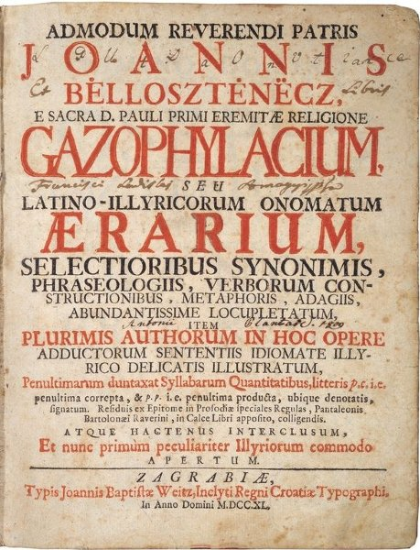
Ozaljski Književno-jezični krug
U 17. st. Okupljali su se pjesnici i jezikoslovci u Ozlju___
Okupljali su se oko Zrinskih i Frankopana___
Gozofilacij ili blago latinsko-ilirskih imena sastavlja Ivan Belostenec 1674. g.___
Pavao Ritter Vitezović napisao je Latinsko-ilirski rječnik___
Knjiženici ozaljskog književno-jezičnoga kruga su: Petar Zrinski, Fran Krsto Frankopan i Katarina Zrinska___
N
T
N
T
T

Slide 22
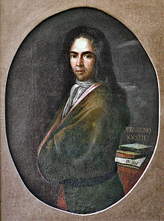
KNJIŽEVNOST (17. ST.)
Što je napisao Ivan Gundulić?
Suze sina Razmetnoga
Milo moje
Osmanlije
Veliko srce
Patrola Dubrovnika
Duša nestala u Dalmaciji
Dolazim, Istro
Osman

Slide 23
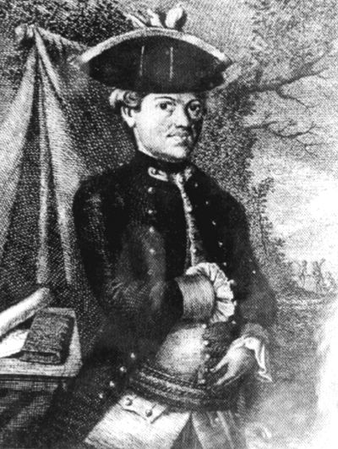
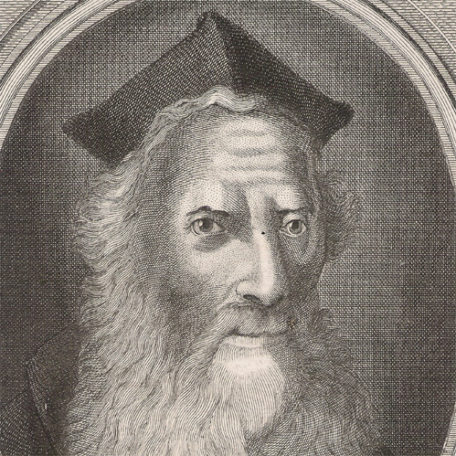
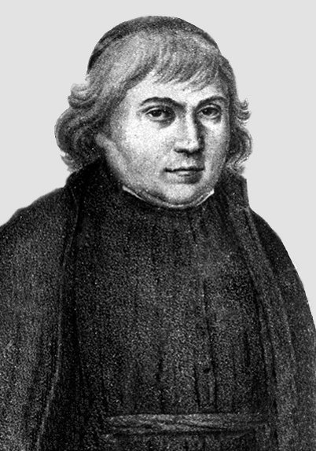
JEZIKOSLOVLJE (18. ST.)
Tko su najpoznatiji jezikoslovci?
Matija Antun Reljković
Ardelio della Bella
Francesco Maria Appendini

Slide 24
Tko je napisao „Nova slavonska i nimačka gramatika”
a) Francesco Maria Appendini
b) Ardelio della Bella
c) Matija Antun Reljković

